Slide 1
“Ik zie dat het kan, ik begrijp dat het kan ik moet het alleen nog willen”
“En waarom zou ik het willen?”
Notes:
Dit is een quote van een werkgever waar we ongeveer vijf jaar geleden een onderzoek uitvoerden naar functiecreatie, naar het anders inrichten van werkprocessen.
We observeerden de medewerkers, we hielden tijdschema’s bij. En we zagen dat het hoger geschoolde personeel voor een deel taken uitvoerde die zwaar onder hun niveau lagen. We zagen dat deze gemakkelijk uit het werkproces konden worden gehaald. En dat is wat we rapporteerden aan deze werkgever. Dit was zijn antwoord.
Waarom zou ik dit willen?

Slide 2
Omdat …..
….... het aantal ondersteunende taken dat nu door het zittend, hoger gekwalificeerd personeel wordt uitgevoerd, vermindert waardoor zij meer aandacht en tijd kunnen steken in hun kerntaken!
Notes:
Dit was ons antwoord, want dat was immers het doel van de methode: zorgen dat werkprocessen worden geoptimaliseerd en dat door het anders verdelen van het werk, het eenvoudige werk uit het takenpakket van het gekwalificeerde personeel verdwijnt, zodat zij zich kunnen richten op taken die behoren tot de kern van hun werk en anderen het eenvoudige werk overnemen.
Een groot deel van de mensen die nu buiten het arbeidsproces staan, zijn uitstekend in staat om dit eenvoudige werk te doen en op die manier kun je een win – win situatie creëren: voor het bedrijf en voor degene voor wie er eerst geen banen beschikbaar waren.
Het antwoord stelde hem niet tevreden. Maar laat ik even bij het begin beginnen.

Slide 3
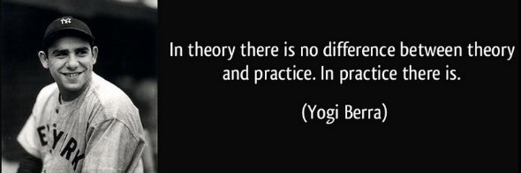
Notes:
Het begon allemaal met een theorie, een ingeschatte verwachting dat het anders inrichten van werk wellicht openingen zou bieden bij werkgevers, openingen die er voorheen niet waren. Omdat de beschikbare functies niet pasten bij de doelgroep mensen met een beperking die vanwege deze beperking niet in staat waren om zelfstandig het minimumloon te verdienen.
De theorie zat gedegen in elkaar: kijk naar kerntaken, kijk naar ondersteunende taken en kijk of het anders kan.
In de praktijk bleken veel van deze theoretisch gecreëerde openingen bij werkgevers toch niet benut te worden. De praktijk vroeg namelijk om een ‘waarom zou ik dit doen?’ What’s in it for me als ik dit doe? En, stevige antwoorden hierop hadden we niet.

Slide 4

Notes:
Het is om die confrontatie in de praktijk, waarbij de velden van de sociaal maatschappelijk ingestelde begeleiders van werkzoekenden met een arbeidsbeperking, te maken kregen met de velden van de in winst en verlies rekenende werkgevers en onvoldoende in staat bleken adequate antwoorden te geven op deze logische vraag van de werkgever, dat we zijn gaan investeren in het in beeld brengen van de business case: het in beeld brengen van wat het de werkgever oplevert als hij het werk anders verdeelt, werkprocessen anders inricht en op die manier kansen creëert voor de doelgroep die nu buiten de arbeidsmarkt staat.

Slide 5
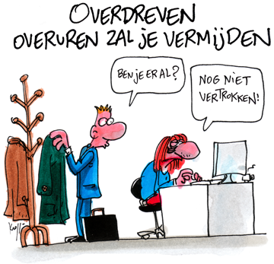


Of ….............
Notes:
De observaties om de taken in kaart te brengen, werden aangevuld met interviews waarin aan leidinggevenden en medewerkers de vraag werd voorgelegd wat het voor hen concreet zou betekenen als bepaalde taken geen onderdeel meer zouden vormen van het takenpakket. Wat zouden ze doen met de tijd die vrijkwam?
Welk probleem, welk issue speelt in de organisatie dat met het anders indelen van het werk zou kunnen worden opgelost? Hoefde er dan minder te worden overgewerkt, hoefde de geplande vacature niet te worden ingevuld, kon het gekwalificeerde personeel dan eindelijk gaan werken aan de beoogde innovaties? Of leidde het anders inrichten tot andere, nog niet genoemde voordelen voor de werkgever?
Kortom, allemaal vragen die er toe moesten leiden dat er, naast het vinden van elementaire taken, concreet gekeken werd naar redenen voor werkgevers om de voorgestelde veranderingen ook daadwerkelijk in te voeren.

Slide 6
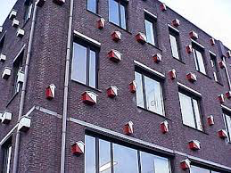
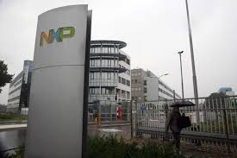
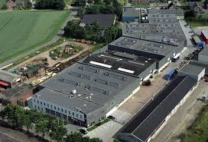
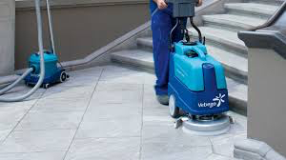
De eerste!
Notes:
In 2011 leverden we onze eerste pogingen om een business case te maken: om in beeld te brengen wat het kost en wat het oplevert voor het bedrijf, de werkgever, wanneer de taken anders verdeeld werden. Het bleken vier sterke business cases te zijn, althans volgens de werkgevers, op de echte getallen hebben we nog een poosje moeten wachten.

Slide 7

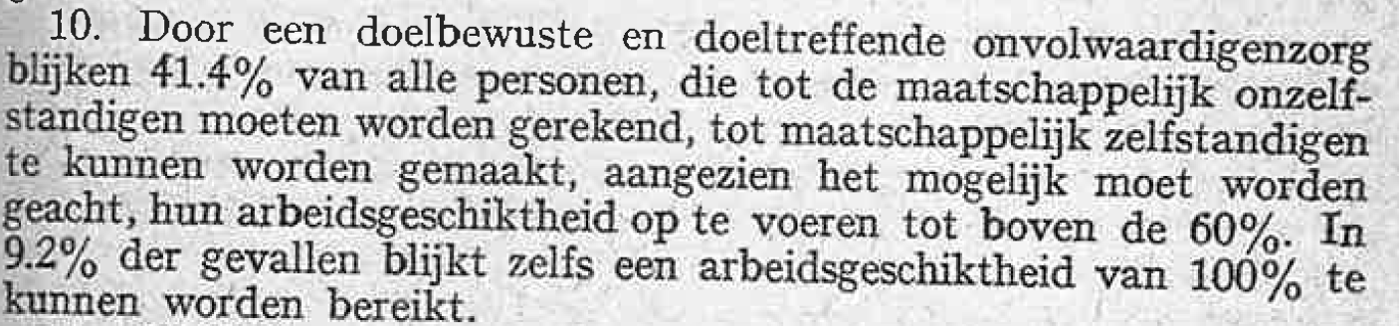
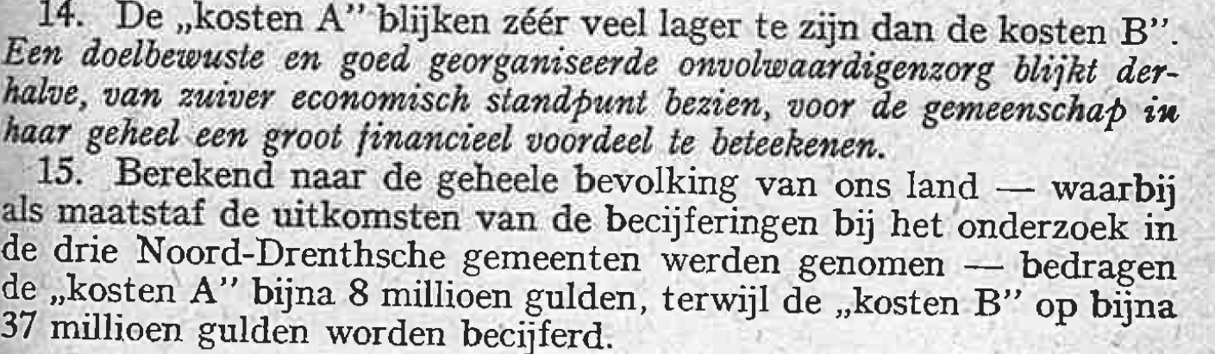
Notes:
Dat dacht ik althans, dat het de eerste was. Totdat Henny Mulders mij het genoegen verschafte om over een business case uit 1946 te lezen, een proefschrift waarin de baten van het investeren in de de zorg voor ‘onvolwaardigen’ tot maatschappelijk zelfstandigen duidelijk opwogen tegen de kosten ervan. Dus niet de eerste!

Slide 8
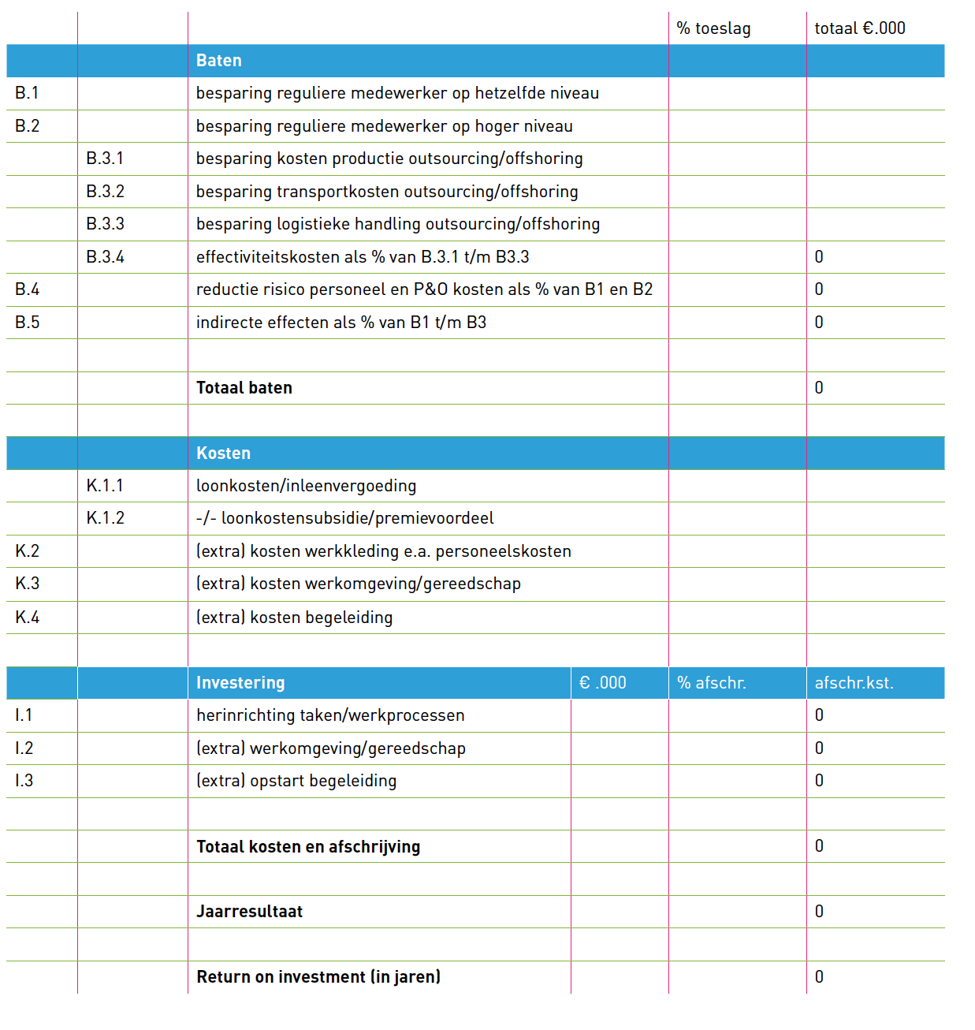
Standaardisatie
Notes:
Het vaststellen van de kosten en de baten professionaliseerde, er werden modellen ontwikkeld om deze in beeld te brengen. Hier ziet u er een van, er zijn er nog veel meer. Waar ze feitelijk allemaal op neer komen is dat ze de kosten van de inzet van de nieuwe medewerker met een beperking afzetten tegen de baten voor de werkgever. Baten door vacatures niet te hoeven invullen met hoger gekwalificeerd personeel, baten door uitbreiding van productie en alle andere baten die ‘hard’ in beeld kunnen worden gebracht. We kregen de tools in handen om antwoord te geven op de vraag van de werkgever waarmee ik begonnen ben.

Slide 9
Over kosten en baten
Groot
Notes:
Antwoord over de kosten en baten in grote organisaties

Slide 10
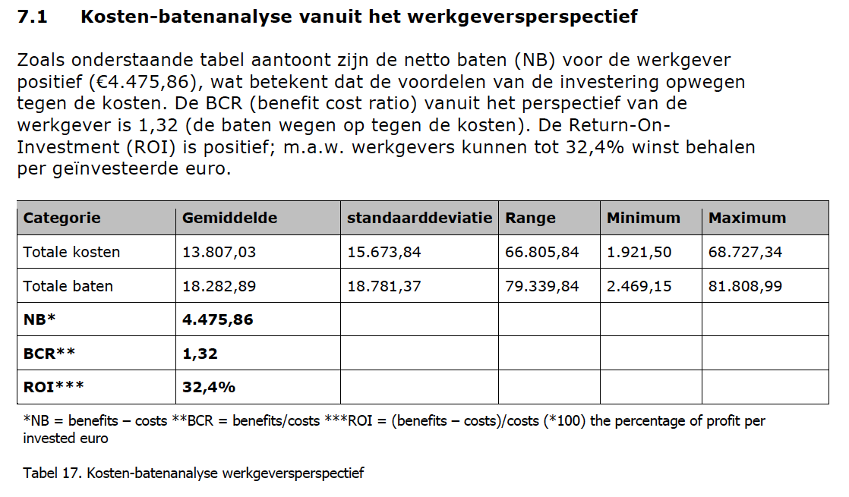
Het slotervaart project
SVZ, UM en UWV
Notes:
Het eerste grote onderzoek in een grote organisatie liet zien dat de werkgever voor elke geïnvesteerde euro, een euro en 32 cent terugverdient.

Slide 11
Businesscase NXP:
+ € 62.000
Besparing
- 5 x procesoperator (uitzendkrachten) € 225.000,--
Kosten
- 5 x assistent procesoperator = € 160.000
- Extra begeleiding € 3000,--
Notes:
Bij NXP, eerder genoemd, bleek dat een team van vijftien procesoperators even productief kon draaien als het bestond uit een team van tien procesoperators en vijf assistent procesoperators. De vacatures hoefden niet meer te worden ingevuld en het leverde het bedrijf een besparing op van 62.000 euro op jaarbasis, per team.

Slide 12
Over kosten en baten
Klein
Notes:
We zagen ook de kleinere organisaties

Slide 13
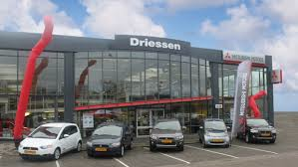
Een autobedrijf
De vragen:
Is het mogelijk om het werk van de monteurs te splitsen in elementaire taken en meer complexe taken, zodat zij zich meer kunnen focussen op de complexe taken en er nieuwe banen kunnen worden gecreeerd voor de doelgroep
En, wat zijn de kosten en wat zijn de baten voor ons als bedrijf als we het zouden doen?
Notes:
Zie het autobedrijf, dat de volgende vraag stelt

Slide 14
Resultaten
De monteurs zijn minimaal 480 minuten per dag bezig met werk dat ook door mensen met minder ervaring en opleiding kan worden uitgevoerd
De huidige vacature voor een monteur hoeft niet te worden ingevuld
Er is een fulltime functie voor iemand uit de doelgroep
De logistieke problemen binnen het autobedrijf zijn opgelost
Er is sprake van een positieve business case voor de werkgever
Notes:
Er zijn interviews gehouden, er zijn observaties gepleegd. Uit de interviews en de observaties bleek dat er behoorlijk wat eenvoudig werk binnen het werk van de monteurs was ingeslopen. En er bleken ook problemen te zijn op logistiek gebied. In dit geval was er namelijk altijd een file voor de wasstraat. Alle auto’s worden na afloop gewassen en het waren de monteurs die in de auto’s zaten te wachten totdat hun auto aan de beurt was.
Door het anders verdelen van het werk, bleek het mogelijk om een full time wasstraatbeheerder aan te stellen, de logistieke problemen op te lossen en de duurdere monteursvacature niet te hoeven worden ingevuld.

Slide 15
De financiële business case voor de werkgever
Baten: salariskosten voor de monteur € 32.000
Kosten: inleenkosten SW-medewerker € 17.000
kosten voor begeleiding € 2.000
Jaarlijks resultaat: € 13.000 +
Notes:
De nieuwe medewerker kost, zeker in het begin, extra begeleiding. Dat wordt in de berekening meegenomen. En een simpele rekensom laat zien dat de garage jaarlijks 13.000 euro meer overhoudt in zijn portemonnee.

Slide 16

A win – win situatie
De werkgever heeft een positieve business case
Een duurzame baan is gecreeerd
De medewerker werkt in een reguliere baan op de reguliere arbeidsmarkt
Notes:
Volgens mij is dat een win – win situatie

Slide 17


En ….
Zorginstellingen
Een groot aantal ziekenhuizen
De fietsenwinkel
De woningcorporatie
Het kabelbedrijf
De sloper
De energieleverancier
De retailer
De panelenbouwer
Universiteiten
Hogescholen
Notes:
Inmiddels is het 2016 en zijn we een stuk verder. We hebben, en dan bedoel ik iedereen die er in de afgelopen jaren aan heeft gewerkt, we hebben laten zien dat er positieve business cases in een groot aantal bedrijven, groot en klein en in verschillende sectoren.

Slide 18


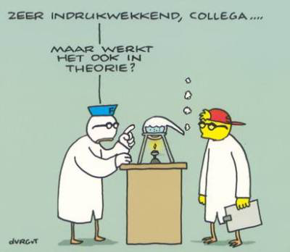

Notes:
Om het een en ander nog meer te verstevigen werken we samen aan het nog meer onderbouwen van de methode, nog beter in beeld krijgen wat werkt en niet werkt, en de business case voor de werkgever, maar ook voor de maatschappij steeds beter in beeld te brengen.

Slide 19
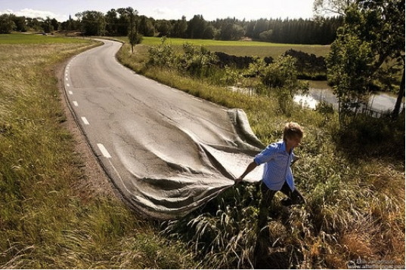
We gaan door!
Notes:
We leggen het pad hiervoor uit, dat hebben we gedaan en daar gaan we mee door. Zodat we over vijf jaar nog veel meer werkgevers dan nu zeggen: Ik weet dat het kan, ik begrijp dat het kan en ik weet ook waarom ik het wil, ik ga er voor!

Slide 20
Dank!

